Slide 1

Notes:
Couverture

Slide 2
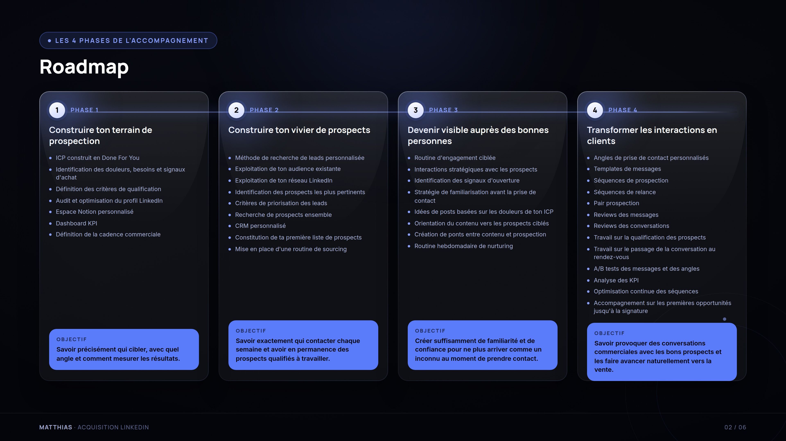
Notes:
Roadmap

Slide 3
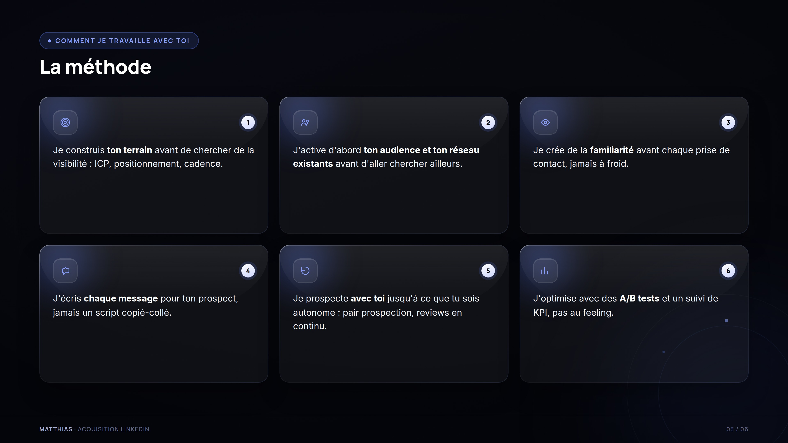
Notes:
La methode

Slide 4
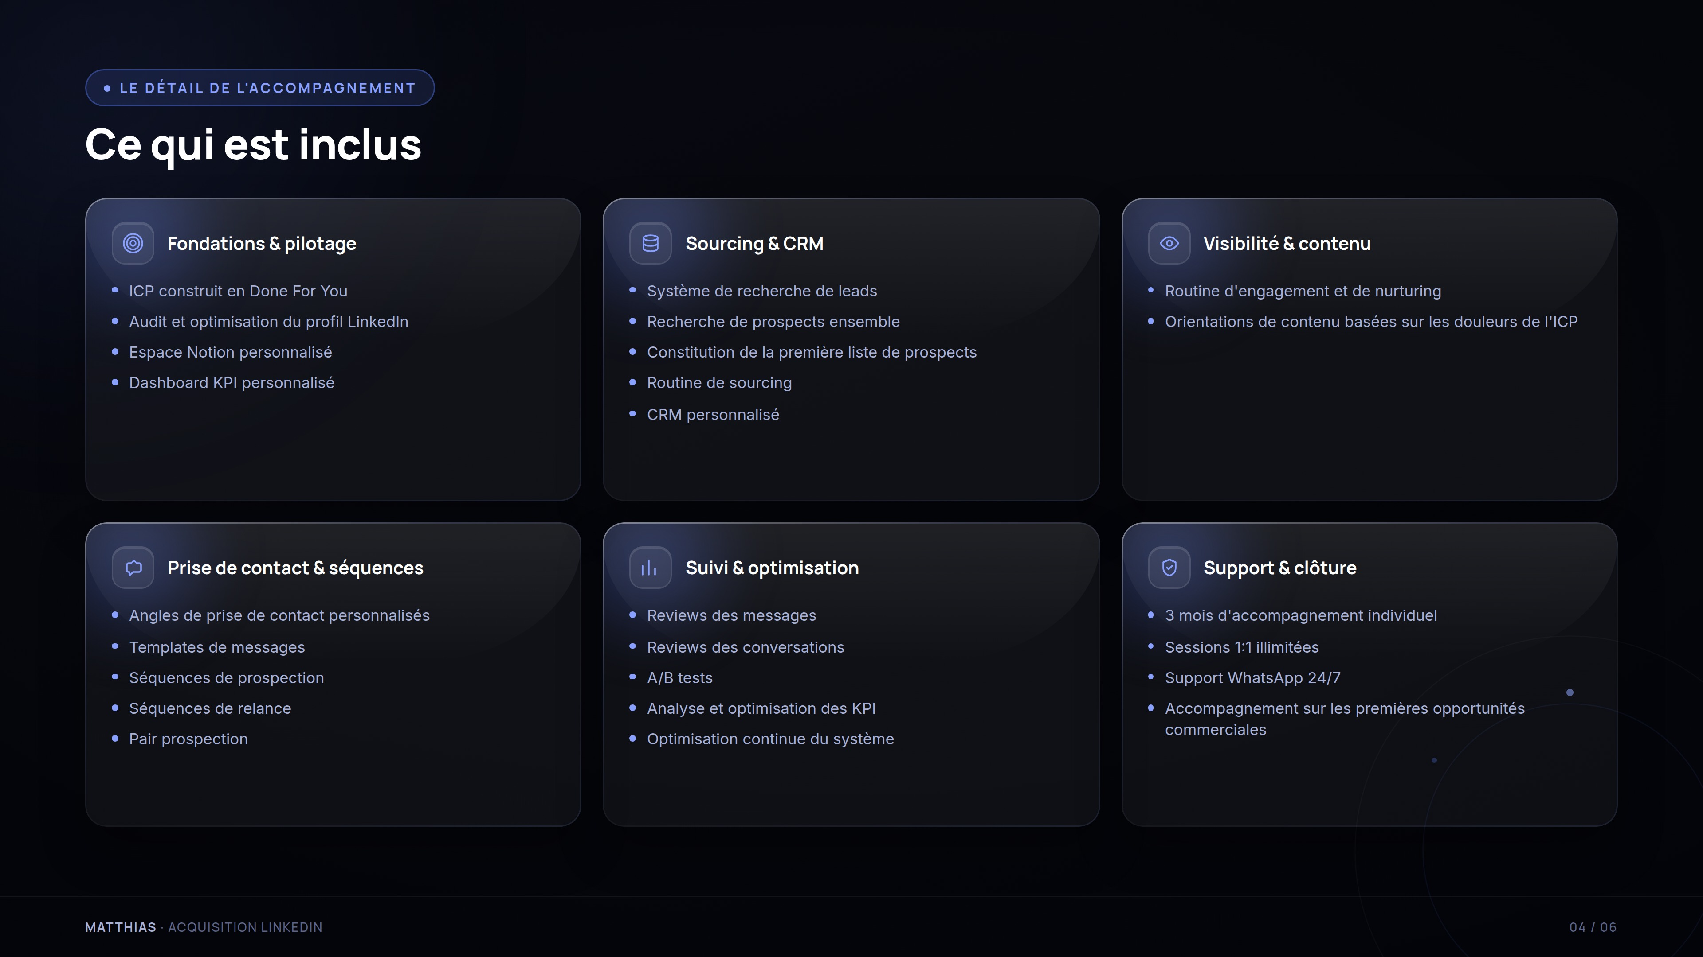
Notes:
Ce qui est inclus

Slide 5
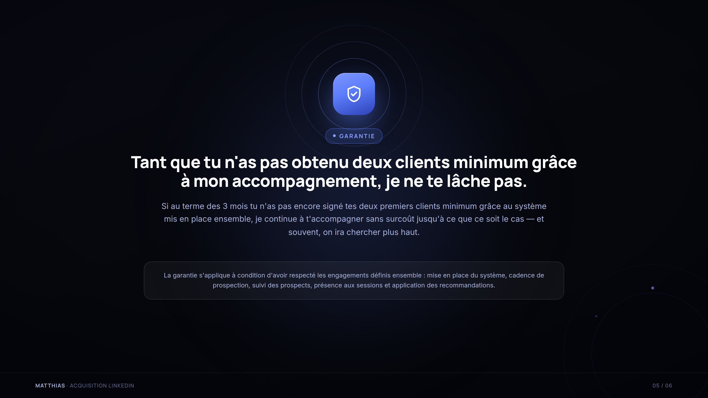
Notes:
Garantie

Slide 6
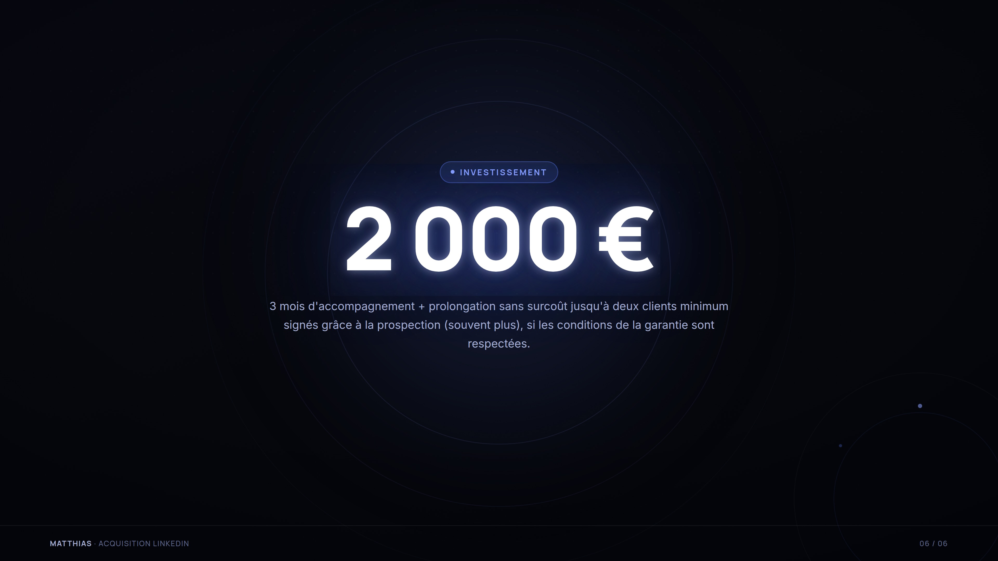
Notes:
Investissement

